Slide 1

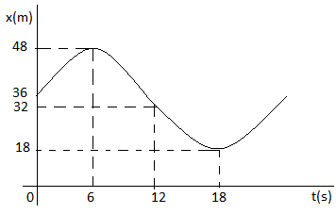
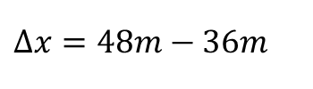

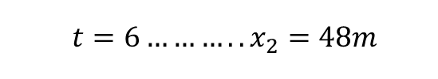

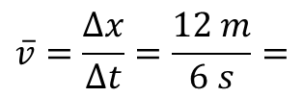


Caso 2. Una partícula se mueve de acuerdo con la gráfica de posición con respecto al tiempo como se muestra en la figura. Encuentre el desplazamiento y velocidad promedio entre:
t=0 y t=6s
t=6 y t=18s
t=0 y t=12s
Solución.
$t=0………..x_{1}=36m$
$$t=6………..x_{2}=48m$$
$$∆x=x_{2}−x_{1}$$
$$∆x=48m−36m$$
$$∆x=12 m$$
$$\overline{v}=\frac{∆x}{∆t}=\frac{12 m}{6 s}=$$
$$2 m/s$$

Slide 2
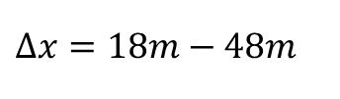


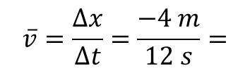




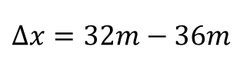
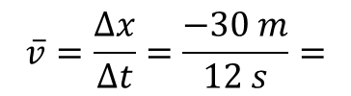



b) $t=6………..x_{1}=48m$
$$t=18………..x_{2}=18m$$
$$∆x=x_{2}−x_{1}$$
$$∆x=18m−48m$$
$$∆x=−30 m$$
$$\overline{v}=\frac{∆x}{∆t}=\frac{−30 m}{12 s}=$$
$$−2.5 m/s$$
c) $t=0………..x_{1}=36m$
$$t=12………..x_{2}=32m$$
$$∆x=x_{2}−x_{1}$$
$$∆x=32m−36m$$
$$∆x=−4 m$$
$$\overline{v}=\frac{∆x}{∆t}=\frac{−4 m}{12 s}=$$
$$−0.33 m/s$$

